Slide 1
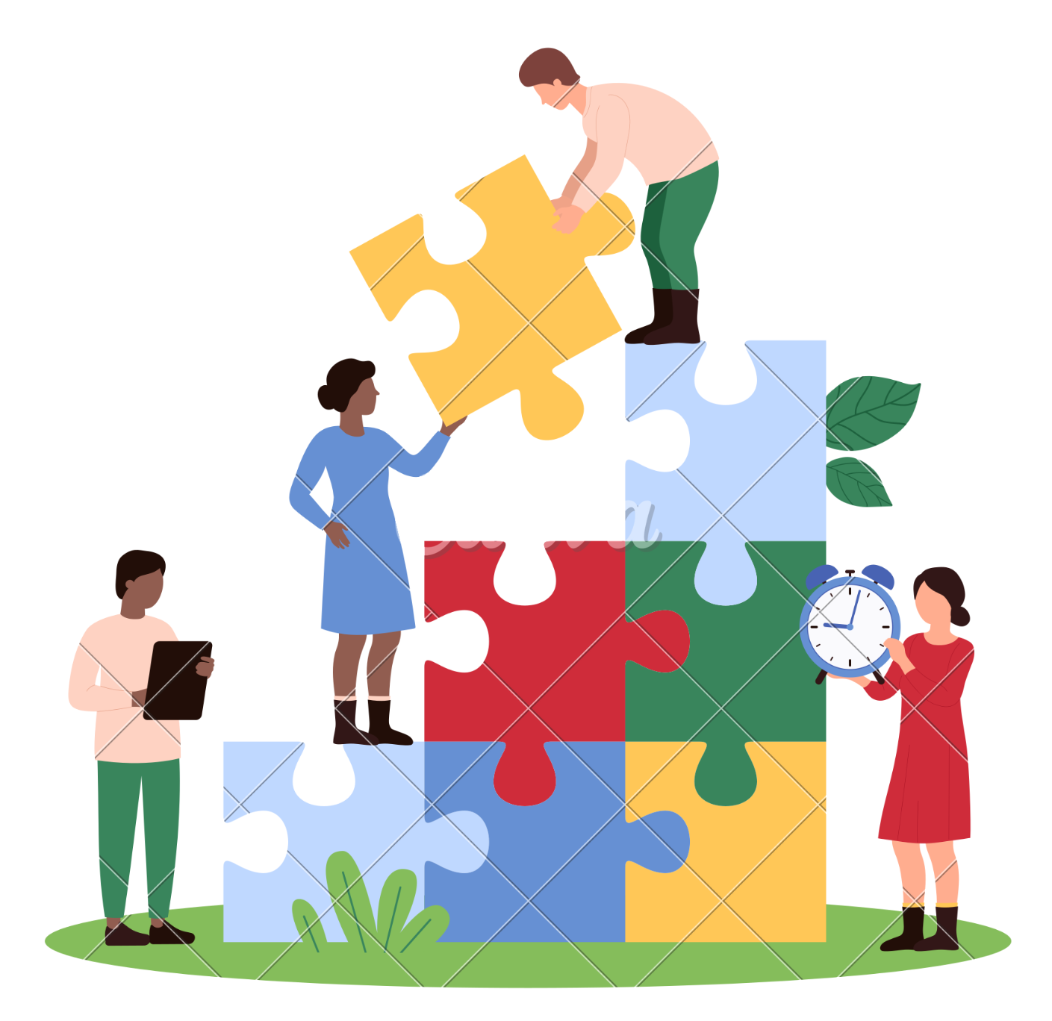

Slide 2
Was ist euch wichtig?
Brainstorming über Teameigenschaften

Slide 3
Was wird von euch erwartet?

Slide 4
Vorgehen vorstellen
Untertanen füllen Skillcard aus
Ihr erhaltet die Skillcards
Sucht euch 7 Skillcards aus, die euch am meisten zusagen
Achtet auf eine ausgewogene Verteilung der Skills
Danach Blitzbewerbungsgespräche mit euren Auswahlkandiaten
Anschließend Auswahlprozess

Slide 5
🎯 Koordinator
Der Koordinator verkörpert die natürliche Führungspersönlichkeit im Team und zeichnet sich durch Ruhe, Selbstsicherheit und Kontrolliertheit aus. Er hat die besondere Fähigkeit, Ziele zu klären, Entscheidungsprozesse zu fördern und Aufgaben effektiv zu delegieren. Als Orchestrator des Teams behält er stets den Überblick über das große Ganze und sorgt für Zielklarheit bei allen Beteiligten. Seine strukturierte und überlegte Arbeitsweise macht ihn zum idealen Projektleiter, der verschiedene Talente koordiniert und zum gemeinsamen Erfolg führt. Allerdings kann der Koordinator manchmal manipulativ wirken und neigt dazu, möglicherweise zu viel zu delegieren oder schwierige Entscheidungen zu vermeiden.
⚡ Macher
Der Macher ist die energiegeladene, treibende Kraft im Team, die sich durch ihre herausfordernde und dynamische Art auszeichnet. Er arbeitet außergewöhnlich gut unter Druck und besitzt den Mut sowie die Energie, Hindernisse zu überwinden und das Team zu Höchstleistungen anzuspornen. Seine Entschlossenheit und sein unermüdlicher Antrieb machen ihn zum Motor für Veränderungen und Fortschritt. Der Macher definiert herausfordernde Ziele und motiviert andere, diese zu erreichen. Seine energische und herausfordernde Arbeitsweise kann jedoch manchmal zu Ungeduld und Reizbarkeit führen, und er neigt dazu, andere zu provozieren oder zu überwältigen, wenn diese nicht sein Tempo mithalten können.
🌱 Neuerer
Der Neuerer ist der kreative Kopf des Teams, der sich durch seine Originalität, seinen Einfallsreichtum und seine unorthodoxen Ansätze auszeichnet. Er löst schwierige Probleme mit innovativen Methoden und bringt völlig neue Perspektiven in Diskussionen ein. Seine visionäre Denkweise und seine Fähigkeit, kreative Lösungen zu entwickeln, machen ihn unverzichtbar für Teams, die vor komplexen Herausforderungen stehen. Der Neuerer arbeitet am besten in einer Umgebung, die ihm Freiraum für Kreativität lässt. Jedoch neigt er dazu, praktische Details zu ignorieren, kann zu idealistisch sein und hat oft Schwierigkeiten in der Kommunikation, was ihn manchmal schwer zu managen macht.
🔍 Wegbereiter
Der Wegbereiter ist der nach außen orientierte Kommunikator des Teams, der sich durch Extrovertiertheit, Enthusiasmus und ausgeprägte Kommunikationsfähigkeiten auszeichnet. Er erkundet aktiv neue Möglichkeiten, entwickelt wertvolle Kontakte und erschließt externe Ressourcen für das Team. Seine Fähigkeit zum Networking und seine natürliche Begeisterung machen ihn zum idealen Botschafter des Teams nach außen. Er sammelt Informationen, knüpft Verbindungen und bringt frische Ideen von außen ins Team. Allerdings ist der Wegbereiter oft übermäßig optimistisch und verliert nach der anfänglichen Begeisterung schnell das Interesse an Projekten, wodurch seine Beiträge manchmal oberflächlich bleiben können.
⚙️ Umsetzer
Der Umsetzer ist das praktische Rückgrat des Teams, das sich durch Disziplin, Zuverlässigkeit und Effizienz auszeichnet. Er verwandelt Ideen in praktische Handlungen und sorgt für die systematische, methodische Umsetzung von Plänen. Seine Stärke liegt in der Praktikabilität und der Fähigkeit, auch komplexe Vorhaben Schritt für Schritt zu realisieren. Der Umsetzer arbeitet beständig und zuverlässig, was ihn zu einem unverzichtbaren Teammitglied macht, wenn es um die konkrete Verwirklichung von Projekten geht. Seine konservative Herangehensweise kann jedoch zu Inflexibilität führen, und er zeigt oft Widerstand gegen Veränderungen oder ist langsam bei der Annahme neuer Möglichkeiten.
⚖️ Beobachter
Der Beobachter verkörpert die analytische, strategische Intelligenz im Team und zeichnet sich durch Nüchternheit, strategisches Denken und ausgeprägtes Urteilsvermögen aus. Er betrachtet alle verfügbaren Optionen objektiv und trifft akkurate, datenbasierte Entscheidungen. Seine Unparteilichkeit und seine Fähigkeit zur kritischen Bewertung machen ihn zum wertvollen Berater bei wichtigen Entscheidungen. Der Beobachter analysiert Situationen gründlich und kann komplexe Zusammenhänge durchschauen. Allerdings mangelt es ihm oft an Inspiration und er kann überkritisch sein, was zu langsamen Entscheidungen führt und andere Teammitglieder demotivieren kann.
🤝 Teamarbeiter
Der Teamarbeiter ist der harmonisierende Diplomat im Team, der sich durch Kooperationsbereitschaft, Milde, Aufmerksamkeit und diplomatisches Geschick auszeichnet. Er hört aktiv zu, baut andere auf und vermeidet Konflikte, wo immer möglich. Seine empathische Natur und seine Fähigkeit zur Konfliktlösung machen ihn zum Klebstoff, der das Team zusammenhält. Der Teamarbeiter sorgt für eine positive Arbeitsatmosphäre und stellt sicher, dass alle Teammitglieder sich wertgeschätzt fühlen. In kritischen Situationen kann er jedoch unentschlossen werden, vermeidet Konfrontationen auch dann, wenn sie notwendig wären, und hat Schwierigkeiten bei schweren Entscheidungen, die nicht alle zufriedenstellen.
✨ Perfektionist
Der Perfektionist ist der qualitätsbewusste Detailspezialist im Team, der sich durch Gewissenhaftigkeit und den unermüdlichen Drang nach Perfektion auszeichnet. Er poliert Ergebnisse ab, sucht systematisch nach Fehlern und stellt sicher, dass alle Standards erfüllt werden. Seine Gründlichkeit und Sorgfalt sorgen dafür, dass Projekte in höchster Qualität abgeliefert werden. Der Perfektionist hat ein Auge für Details, die andere übersehen könnten, und gewährleistet Vollständigkeit und Fehlerfreiheit. Allerdings neigt er zu übermäßigen Sorgen und delegiert ungern, da er befürchtet, dass andere nicht seine hohen Standards erfüllen. Sein Perfektionismus kann auch lähmend wirken, wenn er sich zu sehr auf Kleinigkeiten konzentriert.
🎓 Spezialist
Der Spezialist ist der Fachexperte im Team, der sich durch sein tiefes, spezialisiertes Wissen und seine Kompetenz in einem bestimmten Bereich auszeichnet. Er stellt seltenes Fachwissen und hochspezialisierte Fähigkeiten zur Verfügung, die für das Team unverzichtbar sind. Seine professionellen Standards und seine technische Tiefe machen ihn zum Ansprechpartner für komplexe fachliche Herausforderungen. Der Spezialist arbeitet fokussiert und engagiert in seinem Expertisebereich und kann Probleme lösen, die außerhalb der Kompetenz anderer Teammitglieder liegen. Jedoch trägt er oft nur in seinem engen Fachbereich bei, ist manchmal zu sehr auf technische Details fokussiert und verliert dabei das große Ganze aus den Augen, was seine Flexibilität in anderen Bereichen einschränken kann.

Slide 6
Skillcard Demonstration
Wie sieht eine Skillcard aus?
Diskussion über die Kriterien
Jeder macht sich Prioritätenliste was ihm wichtig ist.
Vielleicht Soft- und Hardskills getrennt betrachten

Slide 7
Ihr werdet Teammitglieder
5 Teams und ihr seid ein Teil davon
Ihr füllt Fragebogen aus, aus dem eine persönliche Skillcard generiert wird.
Führungskräfte erhalten eure Skillcard und suchen aus den Bewerbern geeignete Kandiaten aus.
Ihr führt Blitzbewerbungsgespräche mit den Führungskräften.
Führungskräfte stellen sich ihr Wunschteam zusammen.

